Slide 1
Plarn 商业计划—产品篇
王宜骄
Yijiao.Wang@plarn.com

Slide 2
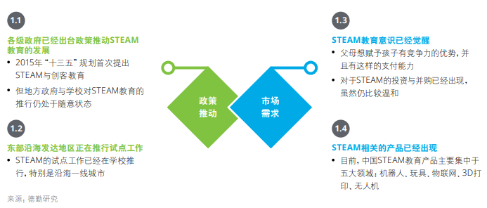
市场概述
我们站在人类加速发展的奇点，社会正发生巨大变化。未来人的生活和工作方式与现在迥异，所需的知识结构、技能体系差别很大。因此，传统工业时代的教学模式需要向未来教育模式进化，教育系统亟待变革。
STEAM教育、创客教育、在线教育应运而生。这些创新教育是培养未来社会所需人才的未来教育方式。由于下述因素，在最近几年加速发展。

Slide 3
痛点需求
市场规模
2017 年 STEAM 教育、创客教育中国培训市场空间约为 220 亿，未来增长核心在于渗透率的不断提升。渗透率每提升 1%，对应行业市场空间提升接近 150 亿。根据创客教育与STEAM教育的广义定义，估计该市场的整体规模在五年左右会达到千亿人民币。
痛点难题
但STEAM教育、创客教育等未来教育的落实还存在诸多问题，导致落地的实际教学效果难以估计：
1
2
3
4
缺乏统一评价标准和评价手段
由于缺乏统一客观的评价体系及较低的准入门槛，市场上所提供的各类STEAM 相关课程五花八门，整体市场集中度极低，发展遇到瓶颈。
相较于应试教育，STEAM等创新教育缺乏统一评价标准体系，难以衡量进展且成果有可能无法获取相对应的认可，家长认同度还不高。
系统化课程内容不足
可重复使用的STEAM及创客课程，尤其是系统性的课程体系短缺。
此前有不少创新教育企业将课程内容带入了学校，又逐步从学校退出，侧面反映了提供的教育课程方案不能贴合实际的教学要求。
优质师资有限
STEAM教育跨学科、注重应用的特征对教师的创新整合能力要求很高。
现在市场上满足要求的教师资源存在一定的缺口，接受传统教育培训的教师需要提升自身的技能以适应全新的教学要求。
未来教育教学闭环其他环节的问题
教育技术：
现有在线教学形式多数注重视频等技术的辅助手段，教学效果差强人意。比如双师课堂忽视了教学的互动性，地区和个体的差异性。自适应技术有望解决这个问题，但自适应技术本身当下只对测评作业有用，最关键的教学环节实现自适应个性化有很多难点。
教材教具：
教材教具不仅是如3D打印机一样的道具，更是指课件——教学内容的引导呈现方式。课件在翻转课堂、学生自习等情境下对学习体验有深刻的影响和作用。但整体市场对这方面的关注和创新进展不多。

Slide 4


产品介绍
要真正的向未来教育进阶，需要系统地解决上述问题，需要如同活字印刷术之于纸质书籍传播的切入点。
我们的产品从教学核心环节之一的教学工具入手，撬动这个千亿甚至万亿市场，吹响向未来教育进化的号角。
产品
以基于“乐学”自适应教育游戏引擎的交互教材、交互课件制作工具为切入口，建立开放式的人工智能交互课程教学平台。
逐渐形成健康可持续的教师社群生态，实现更理想的教学效果。
用途
简化出版社数字出版流程，降低成本。帮助教师提高制作高质量、交互课件的效率。促使学生从被动学习模式转换成“乐在其中”主动探究的学习方式，提高非智力因素的积极影响，显著增进学生学习兴趣和效率。

Slide 5
产品特色优势一
针对课程体系、内容不足以及缺乏统一评价标准的痛点
标准化、规模化、可扩展性
与出版社合作，从数字教材出版入手，帮助建立有统一评价标准的STEAM、创客课程体系和课程内容。产品可以辅助指导教师在备课、制作课件时贴合统一标准，生成的课件在学生学习时的交互便于采集评价数据。
与硬件提供商、内容提供商及创客线下空间合作，开发提供更多符合统一标准、贴合教学实践的STEAM课程。工具软件的特性便于标准的推行、课程的可重复和规模化应用。
创新教育内容提供商
硬件提供商
数字出版机构
线下教育机构、创客空间
Plarn 交互教材课件制作工具
Notes:
教育很难赢家通吃，注重品牌，教师数量增长不上去（教学过程），导致一个细分领域多家公司都能存活

Slide 6
产品特色优势二
针对优质师资不足的问题
模块化、简单自动化
普通教师可以重复利用名师、骨干教师备课制作的优质课件模块，并根据当地情况或班级学生实际情况二次修改调整课件进行授课。把课件制作模块化、自动化，及时给予教师便利指导，简化课件制作流程，降低了多数个体教师备课授课的难度。
提供师资培训内容工具，形成教师社群
基于工具的属性便于形成教师社群，帮助老师交流学习，完善创新教育教师培训内容。社群的社会属性在一定程度上也可以促进老师交流，赋能老师，解决老师教研动力不足的问题。
原
创
优
质
课
件
优秀
教师
普通教师、
二三线城市教师
助教、教育爱好者等
支付代币等费用使用
优质内容1
优质内容2
优质内容3
制作
二次开发调整、重复利用的课件
重复使用模块
重复使用模块
重复使用模块
重复使用模块
制作
教师社群结构

Slide 7
产品特色优势三
针对进阶未来教育教育技术的问题
课件个性化、内容自适应
当前线上线下教育形式通常都是以教师为中心的。未来教育应该是以学生为中心的个性化的教学方式。教育技术使得规模化个性化学习的方式成为可能。但自适应教育技术也有存在很多问题需要解决。
现有自适应学习产品主要在测评和习题场景中得到应用，由于测评环节相对轻量、简单。但对教学环节，这一对学习效果影响作用最大的部分没有多少成果。其中一大难点在于教学环节有效数据的获取、收集、和分析。革新课件和教材这一教学的中心一环，有利于完善教学环节的多维度结构化数据采集和挖掘分析。
现有自适应技术对于学生模型的建立和现实不够接近，我们认为几个原因包括但不限于对学生个人学习兴趣和情感以及真实智能水平的数据衡量、采集和模拟不切合现实。因此我们在建立相关模型的时候会注重情感等非智力因素以及多元智能而不是单一智能。
交互游戏化
交互游戏化主要解决当前在线教育呈现方式缺乏交互性、学生兴趣匮乏的问题。学生的兴趣等非智力因素对学习效果有重要影响。我们的工具可制作的交互课件种类包括各类型教育游戏、游戏化微课、交互式教学软件等多种形式，不是现有的简单粗暴交互形式。课件交互多样有趣，激发学生学习兴趣，鼓励学生自主探索学习。工具内置功能更便于协同合作。

Slide 8

产品特色优势四
针对进阶未来教育闭环教材教具的问题
未来教材教具
现有的交互读物出版基本还停留在纸媒＋，即线上文字读物加上超链接、图片、音频等形式。云教材也只是带有搜索功能的线上图书馆。未来的教材不应该是单本的书籍课本，而是所有学科教材知识点的重组合并，提供非线性、碎片化、个性化学习阅读体验，能够帮助学生由记忆理解向更高层次的整合运用的认知程度进化，是未来人知识获取提高认知水平的进阶式读物。要实现这种教材需要出版社向互动类图书转型。
而互动类图书由于创意需求强，开发周期长，制作成本高，现在中国相关开发工具主要由国外公司提供为主，本地化程度不完善，同时面临政策监管风险，规模很小。个体互动类图书App主要由小型独立设计团队制作，侧重探索新媒体，艺术性、实验性色彩浓郁，商业化程度较低。由于开发周期长，制作成本高，呈现小儿美的精品化特征。
我们的产品可以有效简化开发探索未来教材的流程，降低制作成本，对未来课件的规模化进化效用显著。如同游戏引擎对游戏开发制作的帮助作用。

Slide 9
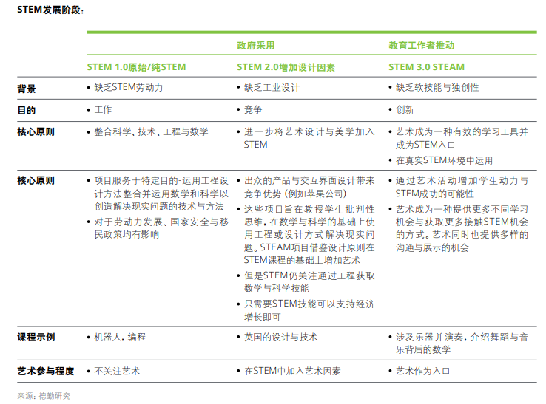
产品特色优势五
叙事编程、故事教学完善创新教育进阶
如左图所示，中国目前处于STEM教育第二阶段向第三阶段过渡的过程中，但中国市场普遍对于Arts艺术人文素养培养对STEAM教育的影响的认识不足。Arts不仅仅包含艺术，如音乐美术，更包含其他人文学科如历史学社会学等通识教育的学科。因此在人文学科和其他科学工程学科的跨学科教学和课程的设计提供方面也存在很多问题。
我们产品的一个重要特色在于故事化教学、叙事编程，有效的结合人文和科学。故事化教学与创客教育提倡的情景教学、皮亚杰认知理论的建构主义息息相关。故事化教学切合认知理论及神经科学的相关研究，可以帮助学生更感兴趣更容易的沉浸在学习中。
编程等理工科目并不仅仅是技术，而是浪漫的艺术。

Slide 10
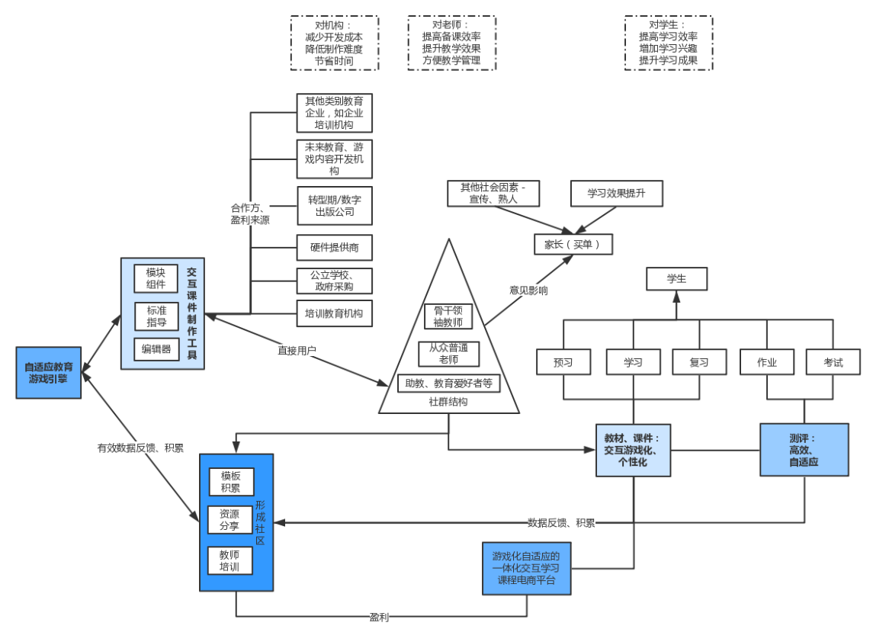
产品综述
撬
动
未
来
教
育
的
支
点
注：由浅入深的蓝色方块表示按时间顺序的产品发展阶段形态

Slide 11

盈利模式
与出版社合作分成
服务教育机构SaaS收入模式
与数字出版公司合作，提供基于自适应的交互式数字化教材服务（包括交互式游戏化、个性化、自适应教材的出版）。开放二次开发的接口，共享课件开发工具。共建互动教材国际化交易开放平台。
我们计划通过为各类学校、课程内容生产商、培训机构以及私人老师提供课件服务，通过SaaS模式以及增值服务、内容版权分成、自适应广告、平台佣金、数据服务等方式盈利。
之后会和比如企业职业培训、终身学习、教育地产等其他教育内容提供商等机构合作，拓展业务规模和利润。
申请政府采购
网课电商盈利模式
向公立学校、各地教育局销售教具、课程内容等，申请政府采购拨款
逐步建立起游戏化自适应网课商城，形成健康的教学生态化平台，依靠课程电商的电商收入方式盈利。

Slide 12

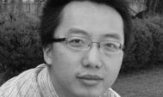
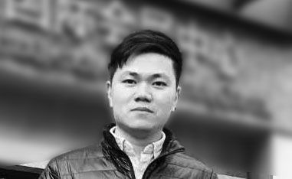


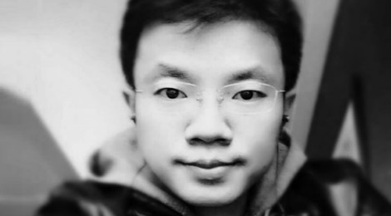
团队介绍
吕晨
创始人，CEO
专注游戏化学习、数字出版领域十余年，资深专家
叙事编程专利设计制作人。大型教育游戏平台及教育游戏引擎制作人
曾任南天门公司总经理、北大未名分公司总经理助理、副总经理
拥有卓越的设计研发、战略部署能力
陈晨
教研总顾问
哈佛大学人类发展与教育学博士。教育、心理、脑科学专家
曾协助多家教育公司及科研机构研究
在《计算机教育》、《智力、大脑与教育》等国际学术期刊发表过多篇高质量论文
胡梦琳
课程设计总监
纽约 South Bronx Early College Academy中学计算机教师
曾负责及协助多个机构根据最先进的教学理念及原则设计STEM和计算机教学的课程
清华大学自动化学士，哥伦比亚大学教学技术与媒体硕士
王宜骄
创始人，COO
从早期带领非盈利组织GCC发展到全球70多个大学分部，包括哈佛、MIT等，现任董事
曾在剑桥大学幸福研究院研究组织运营等课题并于《哈佛商业评论》等杂志发表文章
在世界500强GSK，教育创业公司YoKid等企业积累了丰富的人才、管理、战略等领导经验
熊小路
技术总监
教育技术、人工智能、机器学习等方面专家
现任职Facebook。曾在Microsoft, edX, IBM及被收购的初创公司工作
自适应教育研究平台ASSISTments主要开发人，在自适应学习领域发表多篇论文
WPI计算机博士
张瑜
艺术设计总监
十余年游戏及教育游戏行业的丰富经验
曾带领团队参与大型客户端、手机端网游以及教育游戏引擎的设计研发
曾任4399、凡跃集团、南天门等知名游戏公司设计高管

Slide 13
谢谢!
版权所有，请勿转发

